Slide 1

LOGO
零基础 Python 入门
-- xxx
互联网新技术在线教育领航者

Slide 2
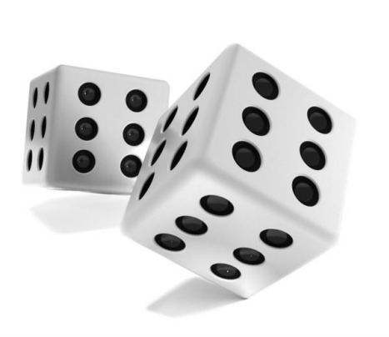
第 LOGO 八 讲
模拟掷骰子 4.0
互联网新技术在线教育领航者

Slide 3
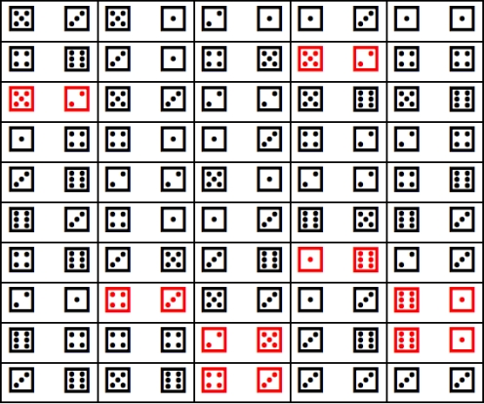
案例描述
• 通过计算机程序模拟抛掷骰子，并显示各点数的出现次数及频率
• 比如，抛掷 2 个骰子 50 次，出现点数为 7 的次数是 8 ，频率是 0.16
互联网新技术在线教育领航者

Slide 4
案例描述
• 通过计算机程序模拟抛掷骰子，并显示各点数的出现次数及频率
• 1.0 功能：模拟抛掷 1 个骰子，并输出其结果
• 2.0 功能：模拟抛掷 2 个骰子，并输出其结果
• 3.0 功能：可视化抛掷 2 个骰子的结果
• 4.0 功能：对结果进行简单的数据统计和分析
互联网新技术在线教育领航者

Slide 5
案例分析
• 如何通过 Python 模拟随机事件？或者生成随机数？
• random 模块
• 遍历列表时，如何同时获取每个元素的索引号及其元素值？
• enumerate() 函数
• 如何将对应的点数和次数关联起来？
• zip() 函数
• Python 数据可视化
• matplotlib 模块
• 简单的数据统计分析
• matplotlib 直方图
互联网新技术在线教育领航者

Slide 6
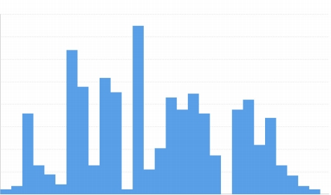
直方图
• 直方图是一种对数据分布情况的图形表示
• 首先要对数据进行分组，然后统计每个分组内数据的数量。
• 作用：
• 显示各分组频率或数量分布的情况
• 易于显示各组之间频率或数量的差别
互联网新技术在线教育领航者

Slide 7
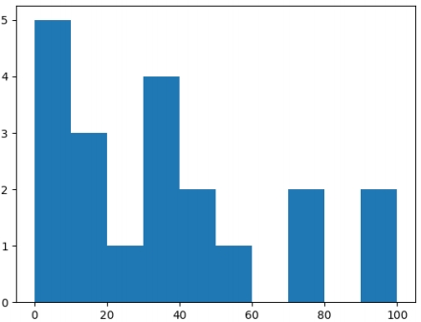
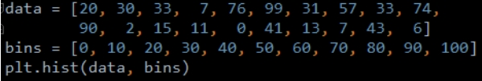
直方图
• matplotlib 绘制直方图
• plt.hist(data, bins)
data: 数据列表
bins: 分组边界
互联网新技术在线教育领航者

Slide 8

Next?
• 使用科学计算库简化程序
• 完善数据可视化结果
互联网新技术在线教育领航者

